Slide 1
2.4 死锁问题(DEADLOCK) P104
2.4.1 概述
2.4.2 死锁的预防
2.4.3 死锁的避免
2.4.4 死锁的检测
2.4.5 死锁的解除

Slide 2
2.4.1 概述
死锁指多个进程因竞争资源而造成的一种僵局，若无外力作用，这些进程都将永远不能再向前推进。
1. 死锁发生原因
（1）竞争资源
（2）进程推进顺序非法

Slide 3
(1) 竞争资源引起死锁
资源分类：
可剥夺资源——CPU、主存
非剥夺资源——磁带机、打印机
永久性资源——可顺序重复使用的资源
如：打印机等
临时性资源——可以动态生成和消耗。
如：硬件中断、消息等

Slide 4
A.竞争非剥夺资源引起死锁
P1
P2
...
...
Request(A);
<a>
Request(B);
<a>
Request(B);
<b>
Request(A);
<b>
Release(B);
Release(A);
Release(A);
Release(B);
死锁发生：双方都拥有部分资源，同时在请求对方已占有的资源。如次序：P1<a> P2<a> P1<b> P2<b>

Slide 5
B.竞争临时性资源引起死锁
P1
P2
...
...
Receive(P2,M);
<a>
Receive(P1,Q);
<a>
Send(P2,N);
<b>
Send(P1,R);
<b>
死锁发生：双方都等待对方去生成资源，
如次序：P1<a> P2<a>

Slide 6
P104 图3-13,图3-14
从资源出发的箭头表示该资源已分配,如R1已分配给P1
从进程出发的箭头表示进程正在申请资源,如P1正申请R2
P1
P1
s1
R1
R2
s2
P
P2
s3
P2
S1—>P1:表示由P1产生的消息S1,即:S1隶属于P1
P1—>S2 表示由P1要求接收消息S2,S2是另一个进程产生的。

Slide 7
(2)进程推进顺序不当引起死锁
P105 图3-15
Process
Q
1
2
Release
A
Release
B
Get A
3
deadlock
inevitable
5
Get B
4
6
Process
P
Get A
Get B
Release
A
Release
B

Slide 8
2. 死锁发生条件
死锁的发生必须具备下列4个必要条件：
  互斥：任一时刻只允许一个进程使用资源
  请求和保持：进程在请求其余资源时，不主动释放已经占用的资源
  非剥夺：进程已经占用的资源，不会被强制剥夺
  环路等待：环路中的每一条边是进程在请求另一进程已经占有的资源。

Slide 9
3. 处理死锁的基本方法
预防死锁：破坏四个必要条件中的一个或几个条件； 易于实现，但会导致资源利用率和系统吞吐量降低
避免死锁：用某种方法在资源动态分配过程中，防止系统进入不安全状态。 实现有难度，但可获得较高的资源利用率和系统吞吐量。
检测死锁：允许死锁发生。通过检测机构检测，然后采取措施，清除死锁。
解除死锁：与检测配套完成。常通过撤销或挂起一些进程实现。

Slide 10
2.4.2 死锁的预防
预防是采用某种策略，限制并发进程对资源的请求，使系统在任何时刻都不满足死锁的必要条件。
预防死锁的3种策略：
  摒弃“请求和保持”条件：要求所有进程一次性申请所需全部资源，保证不等待资源；
  简单、易于实现，但：
    降低了对资源的利用率，降低进程的并发程度；
    进程延迟运行；
    有可能无法预先知道所需资源；

Slide 11
-摒弃“不剥夺”条件：
  对于已经保持了某些资源的进程，当他再提出新的资源要求而不能立即满足时，必须释放已保持的所有资源，待以后需要时重新申请。
  摒弃“环路等待”条件：
  把资源分类按顺序排列，所有进程对资源的请求必须严格按照资源序号递增的次序提出，保证不形成环路；
  改善了资源利用率和系统吞吐量，但：
  1. 限制了新设备类型的增加
  2. 进程申请资源的顺序很难与系统为资源分配的序号总保持一致。
  3. 限制了用户简单、自主的编程

Slide 12
2.4.3 死锁的避免
用预防死锁的方法解决死锁问题，是通过增加了较强的限制条件来完成的，实现简单，但严重损害了系统的性能。
避免死锁来解决死锁问题，可施加较弱的条件，获得令人满意的系统性能。
避免死锁在系统运行过程中，对进程发出的每一个系统能够满足的资源申请进行动态检查，并根据检查结果决定是否分配资源，若分配后系统可能发生死锁，则不予分配，否则予以分配。

Slide 13

1.系统的安全状态（见书107）
如果系统能够按照某种顺序为每个进程分配其所需资源，直至最大需求，则当前状态为安全状态。否则…
进程推进的顺序称为安全序列.
可为资源分配提供借鉴：
当有进程提出资源请求时，若分配后能够安全，则执行资源分配。否则不予分配，将进程阻塞

Slide 14
安全状态举例
假定系统有三个进程P1,P2,P3, 12台磁带机。
进程 | 最大需求 | T_{o}时刻获得资源状态(已分配) | 可用
P1 | 10 | 5 | 3
P2 | 4 | 2
P3 | 9 | 2
是， P2，P1，P3
1、当前是否为安全状态?
2、若进程2提出2个资源需求是否可以分配？
3、若进程3提出1个资源需求是否可以分配？
Notes:
由于存在一个安全序列<P2,P1,P3>，因此，T₀时刻系统是安全的。
若不按照安全序列分配资源，可能会引起系统由安全状态向不安全状态转换：如<P3,P2…>

Slide 15
2.利用银行家算法避免死锁
银行家算法（Dijkstra, 1965）问题
一个银行家把他的固定资金（capital）贷给若干顾客。只要不出现一个顾客借走所有资金后还不够，银行家的资金应是安全的。银行家需一个算法保证借出去的资金在有限时间内可收回。
具体步骤如下：
假定顾客分成若干次进行；并在第一次借款时，能说明他的最大借款额。
顾客的借款操作依次顺序进行，直到全部操作完成；
银行家对当前顾客的借款操作进行判断，以确定其安全性（能否支持顾客借款，直到全部归还）；
安全时，贷款；否则，暂不贷款。

Slide 16
银行家算法的实现：
算法中用到的数据结构：
设系统中有n个进程， m种资源：
可利用资源向量Available: m个元素的数组；
最大需求矩阵Max：n × m矩阵；
分配矩阵Allocation: n×m矩阵；
需求矩阵Need:n ×m矩阵；
三个矩阵间的关系：Need[i,j]=Max[i,j]-Allocation[i,j]
Notes:
用计算机的语言如何描述？

Slide 17
银行家算法 P112
假设用Request_{i}[j]=k表示并发执行时进程i提出请求j类资源k个。系统按下述步骤进行检查：
(1)如果Request_{i}≤Need_{i}则继续以下检查，否则显示需求申请超出最大需求值的错误。
(2)如果Request_{i}≤Available则继续以下检查，否则显示系统无足够资源，P_{i}阻塞等待。
(3)系统试探性的把要求的资源分配给进程i并修改有关数据结构的值：
Available=Available-Request_{i}；
Allocation_{i}=Allocation_{i}+Request_{i}；
Need_{i}=Need_{i}-Request_{i}；
(4)系统执行安全性算法，检查此次资源分配后，系统是否处于安全状态，若安全，才正式将资源分配给进程i，以完成本次分配；否则将试探分配作废，恢复原来的资源分配状态，让进程P_{i}等待。
Notes:
1、如果现有资源不能满足该次申请，则阻塞该进程；
2、如果能满足该次申请，但分配后系统会处于不安全状态，则阻塞该进程；
3、如果能满足该次申请，且分配后系统会处于安全状态，则分配资源给进程。

Slide 18
安全性算法:
安全性算法执行步骤如下：
A.初始化设置工作向量Work[m]表示系统可提供的各类资源数目，用以保护原数据结构有关值。Work = Available；
设置完成标志向量 Finish[n]。Finish[i] = false 表示进程i尚末完成，如值为true则表示进程i已完成(可以顺利推进)。
B.从进程集合n中找到一个能满足下述二个条件:
Finish[i] = false和Necd_{i}≤Work，如找到则执行步骤C，如找不到同时满足以上二条件的进程则执行步骤D。
C.当进程i获得资源后可顺利执行直到完成，并释放出分配给它的资源，表示如下：
work = work+Allocation_{i} ； Finish[i]=true ；转执行步骤B。
D.如果所有的Finish[i]＝true，则表示系统处于安全状态，否则系统处于不安全状态。
Notes:
进程i申请到了needi
Allocationi=allocaitioni+needi
Work=work-needi;
执行完毕后释放
Work=work-needi+allocaitioni+needi

Slide 19
银行家算法例：P110
假定系统中有五个进程{P₀、P₁、P₂、P₃、P₄}和三种类型资源{A、B、C}，每一种资源的数量分别为10、5、7。各进程的最大需求、T₀时刻资源分配情况如下所示。
 | Max A B C | Allocation A B C | Need A B C | Available A B C
P₀ P₁ P₂ P₃ P₄ | 7 5 3 3 2 2 9 0 2 2 2 2 4 3 3 | 0 1 0 2 0 0 3 0 2 2 1 1 0 0 2 | 7 4 3 1 2 2 6 0 0 0 1 1 4 3 1 | 3 3 2
试问： 1.T₀时刻是否安全？
2.P₁请求资源Request₁(1,0,2)是否允许？
3.P₄请求资源Request₄(3,3,0)是否允许？
4.P₀请求资源Request(0,2,0)是否允许？

Slide 20
1、T0时刻的安全性
资源情况
进程
Max
A B C
Allocation
A B C
Need
A B C
Available
A B C
T0时刻的资源分配表
P0
P1
P2
P3
P4
7 5 3
3 2 2
9 0 2
2 2 2
4 3 3
0 1 0
2 0 0
3 0 2
2 1 1
0 0 2
7 4 3
1 2 2
6 0 0
0 1 1
4 3 1
3 3 2
资源情况
进程
Work
A B C
Need
A B C
Allocation
A B C
Work+AllocationA B C
Finish
P0
P1
P2
P3
P4
7 4 3
7 4 3
1 2 2
6 0 0
0 1 1
4 3 1
0 1 0
2 0 0
3 0 2
2 1 1
0 0 2
7 5 3
true
3
false
false
false
false
false
1
3 3 2
5 3 2
true
4
7 5 3
10 5 5
true
T0时刻的安全序列
2
5 3 2
7 4 3
true
5
10 5 5
10 5 7
true
P1 P3 P0 P2 P4
Notes:
5 3 2
7 4 3
7 4 5
10 4 7
10 5 7

Slide 21
1、T0时刻的安全性（2）
资源情况
进程
Max
A B C
Allocation
A B C
Need
A B C
Available
A B C
T0时刻的资源分配表
P0
P1
P2
P3
P4
7 5 3
3 2 2
9 0 2
2 2 2
4 3 3
0 1 0
2 0 0
3 0 2
2 1 1
0 0 2
7 4 3
1 2 2
6 0 0
0 1 1
4 3 1
3 3 2
资源情况
进程
Work
A B C
Need
A B C
Allocation
A B C
Work+Allocation
A B C
Finish
P1
P3
P4
P2
P0
3 3 2
5 3 2
7 4 3
7 4 5
10 4 7
1 2 2
0 1 1
4 3 1
6 0 0
7 4 3
2 0 0
2 1 1
0 0 2
3 0 2
0 1 0
5 3 2
7 4 3
7 4 5
10 4 7
10 5 7
True
True
True
True
True
T0时刻的另一个安全序列

Slide 22
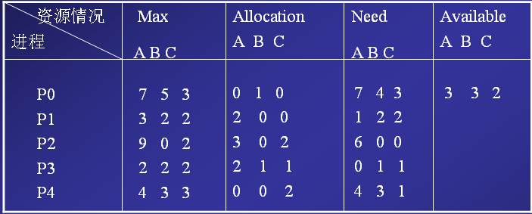
2、 P1请求资源
P1发出请求向量Request(1,0,2),系统按银行家算法进行检查：
（1）Request1(1,0,2)≤Need(1,2,2)
（2）Request1(1,0,2) ≤Available(3,3,2)
（3）系统假定可为P1分配资源，并修改Available,Allocation1和Need向量。
（4）检查此时系统是否安全。
发现可以找到一个安全序列{P1，P3，P4，P0，P2}，因此系统是安全的，可以立即将P1所申请的资源分配给它。

Slide 23
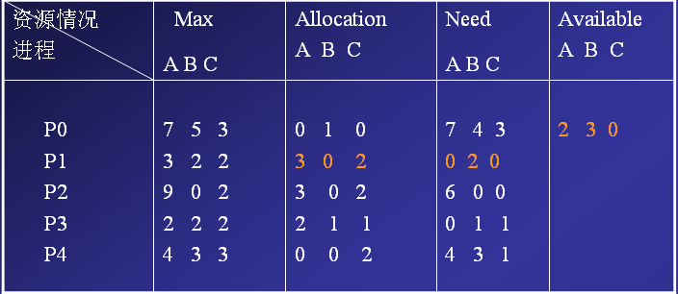
3、P4请求资源
P4发出请求向量Request4(3,3,0),系统按银行家算法进行检查：
（1）Request4(3,3,0)≤Need4(4,3,1)
（2）Request4(3,3,0)≮Available(2,3,0),让P4等待。

Slide 24
4、P0请求资源
P0发出请求向量Request0(0,2,0),系统按银行家算法进行检查：
（1）Request0(0,2,0)≤Need0(7,4,3)
（2）Request0(0,2,0) ≤Available(2,3,0)
（3）系统暂时假定可为P0分配资源，并修改有关数据，下表所示。
（4）进行安全性检查，发现可用资源Available(2,1,0)已不能满足任何进程的需要，故进程进入不安全状态，此时系统不分配资源给该进程。
资源情况
进程
Allocation
A B C
Need
A B C
Avaiable
A B C
P0
P1
P2
P3
P4
0 3 0
3 0 2
3 0 2
2 1 1
0 0 2
7 2 3
0 2 0
6 0 0
0 1 1
4 3 1
2 1 0
为P0分配资源后的有关资源数据
Notes:
思考题

Slide 25

练 习 P114
如果将P0的请求(0,2,0)改为(0,1,0),系统能否讲资源分配给它？

Slide 26
2.4.4 死锁的检测
进行死锁检测：必须
1.保存资源的请求和分配信息;
2.利用某种算法对这些信息加以检查，以判断是否存在死锁。

Slide 27
资源分配图(resource allocation graph)
用于描述系统的死锁
是一个有向图G；
结点:为资源或进程，
边: 从资源R到进程P的边表示R已分配给P，
从进程P到资源R的边表示P正因请求R而处于等待状态。
有向图的循环是死锁存在的必要条件
Notes:
环路等待和循环不同，只循环未等待不死锁

Slide 28
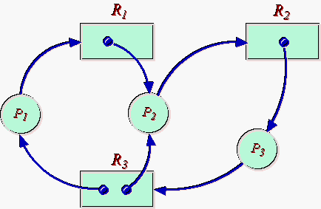
有环有死锁

Slide 29
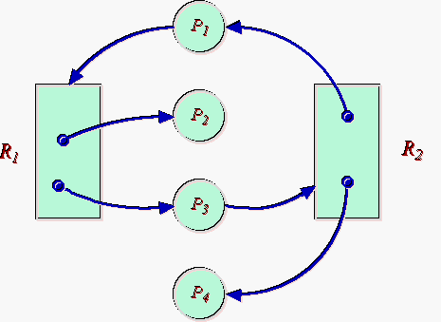
有环无死锁
Notes:
环路等待和循环不同，只循环未等待不死锁

Slide 30
2.死锁定理
当且仅当S状态的资源分配图是不可完全简化的，称S为死锁状态.——该充分条件称为死锁定理。
其中的有边进程就是死锁进程。
Notes:
不能都放入L中，表示不能完全简化

Slide 31
死锁检测的计算机实现 P113
1、教材P113方法；
2、通常的方法是程序员的经验，如UNIX系统中，可考察进程的运行时间。在UNIX系统中有命令PS可显示进程占用CPU的时间，若发现有一组进程在一段时间内没有占用CPU，就认为这类进程出现了死锁。
Notes:
不能都放入L中，表示不能完全简化

Slide 32
2.4.5 死锁的解除
重新启动
进程回退
回滚每个死锁进程到前一个检查点，重新执行每个进程。
撤销死锁进程
全部撤销；
按照某种原则逐个选择死锁进程进行撤消，直到解除系统死锁
选择原则：一般选择系统付出代价最小的进程，即：
花费处理机的时间最少、输出最少、估计未执行部分最多、已分配的资源量最少、优先级最低
剥夺资源
按照某种原则逐个剥夺进程资源，直到解除死锁。

Slide 33
课堂练习
1.系统可供用户使用的内存共150MB，目前分配给3个进程的数量如下表所示。这时，第个4进程产生，它最终需要内存60MB，目前的申请数为25MB。应用关于死锁问题的银行家算法，回答是否可以分配给第4个进程25MB内存，为什么？
进程 | 最大需要内存量 | 已经得到内存量
1 | 70MB | 45MB
2 | 60MB | 40MB
3 | 60MB | 15MB
2.P119 练习30

Slide 34
-----------

Slide 35
T0时刻的资源分配表
资源情况
进程
Max
A B C
Allocation
A B C
Need
A B C
Available
A B C
P0
P1
P2
P3
P4
7 5 3
3 2 2
9 0 2
2 2 2
4 3 3
0 1 0
2 0 0
(3 0 2)
3 0 2
2 1 1
0 0 2
7 4 3
1 2 2
(0 2 0)
6 0 0
0 1 1
4 3 1
3 3 2
(2 3 0)
Work
A B C
Need
A B C
Allocation
A B C
Work+Alocation
A B C
Finish
P1申请资源时的安全性检查
P1
P3
P4
P0
P2
2 3 0
5 3 2
7 4 3
7 4 5
7 5 5
0 2 0
0 1 1
4 3 1
7 4 3
6 0 0
3 0 2
2 1 1
0 0 2
0 1 0
3 0 2
5 3 2
7 4 3
7 4 5
7 5 5
10 5 7
True
True
True
True
True

Slide 36


资源分配图的简化
找一个既不阻塞又非独立的进程节点（说明可以顺利执行直至释放出资源），消去请求边和分配边。
再把相应的资源分配给一个等待该资源的进程，继续消去，以此类推
在进行一系列化简后，若能消去图中所有的边，即所有进程都成为孤立的点，称该图是可以完全简化的；否则是不可完全简化的。
对于不可完全简化的资源图，不同的简化顺序，将得到相同的不可简化图。

Slide 37
资源分配图的简化例：
P₁
R₁ R₂
O O
P₁
O O
O
R₁ R₂
P₂
O O
O O
O
P₁
P₂
R₁ R₂
O O
O O
O
P₂

Slide 38
资源分配图的简化例：不可完全简化
P1
P1
P2
P3
P2
P3

Slide 39
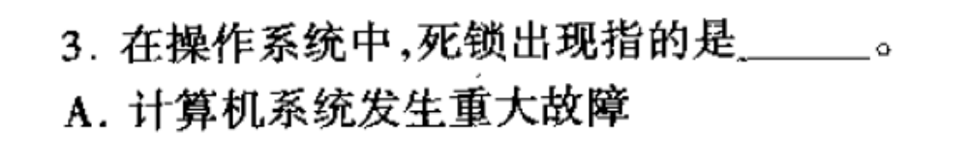
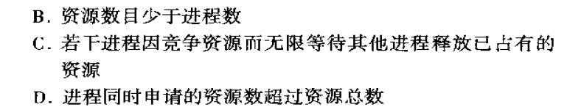
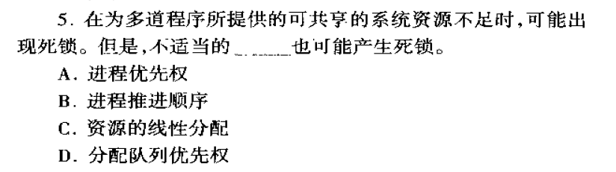
习题：
Notes:
CB

Slide 40
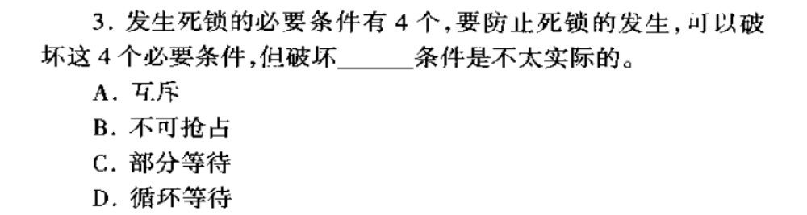
习题
Notes:
A

Slide 41
习题：
1设某系统中有3个并发进程都需要4个同类资源，该系统不会发生死锁的最少资源数是？
2.一个计算机系统有6个磁带驱动器，N个进程。每个进程最多需要2个带驱动。问当N为何值时，系统不会发生死锁？
Notes:
3*3+1=10
N*1+1<=6
N<=5/N<6

